Slide 1
L’alphabet

Slide 2
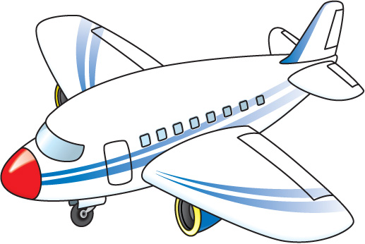
Aa
avion

Slide 3
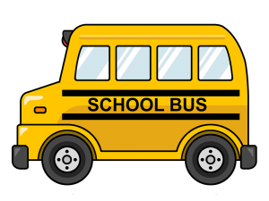
Bb
bus

Slide 4
Cc
café

Slide 5
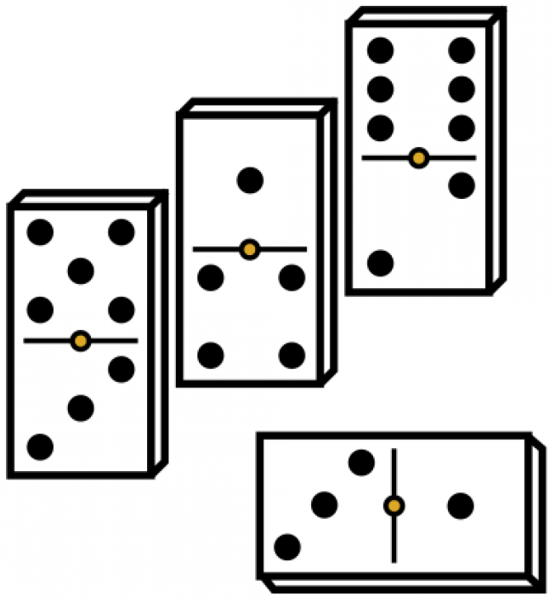
Dd
dominos

Slide 6
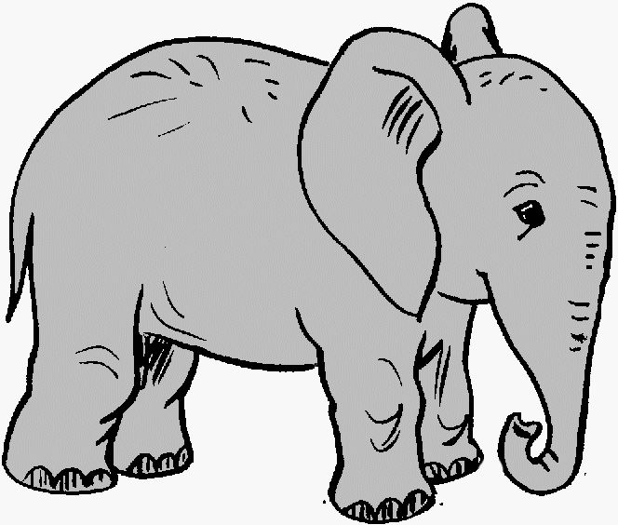
Ee
éléphant

Slide 7
Ff
fleur

Slide 8
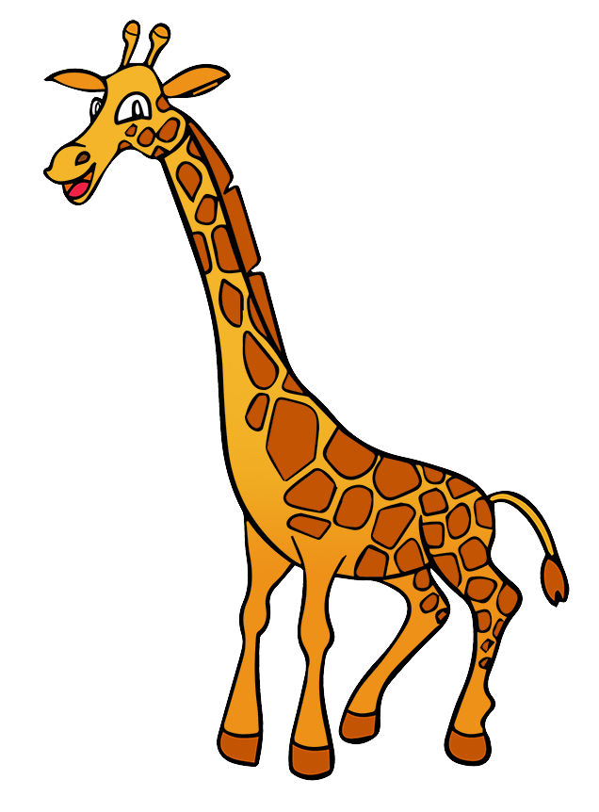
Gg
girafe

Slide 9
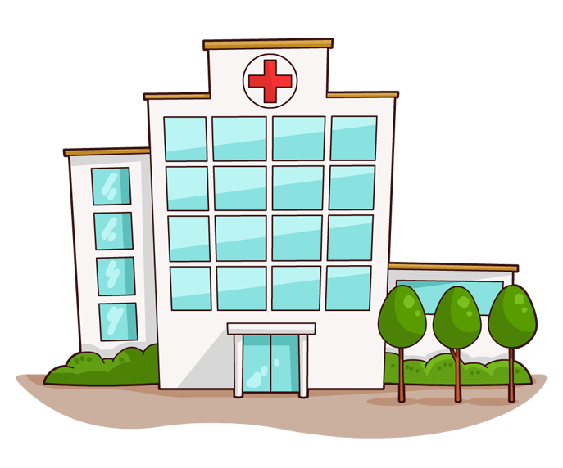
Hh
hôpital

Slide 10
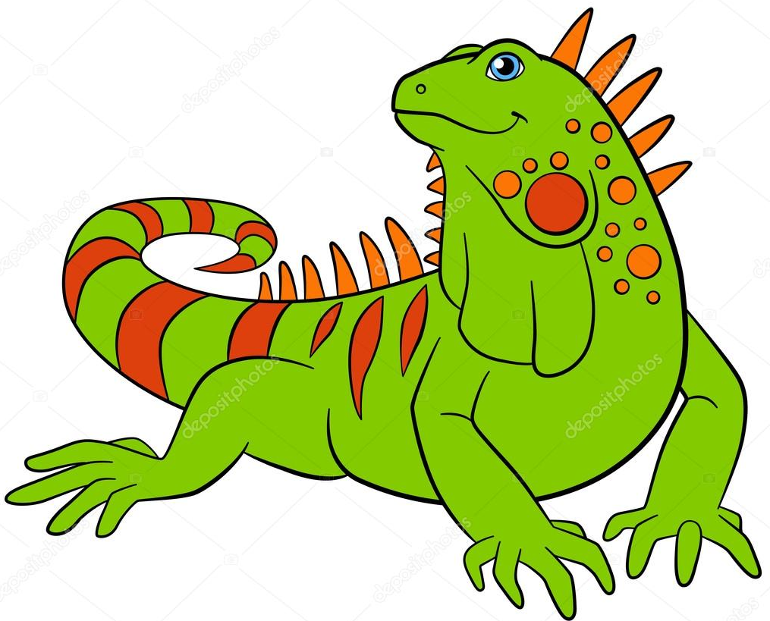
Ii
iguane

Slide 11
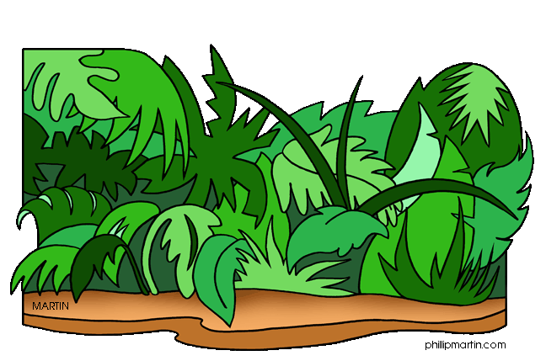
Jj
jungle

Slide 12
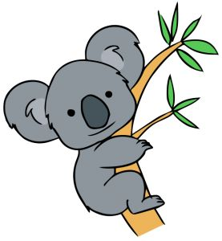
Kk
koala

Slide 13
Ll
livre

Slide 14
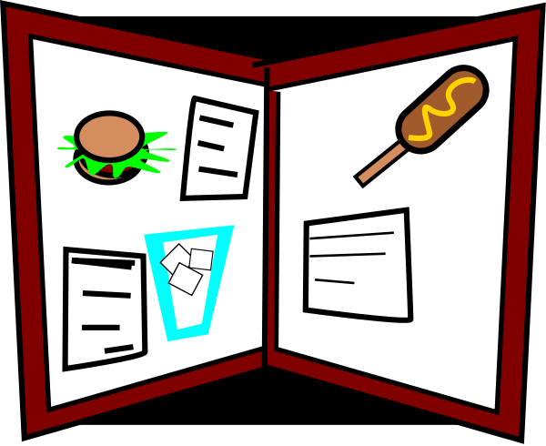
Mm
menu

Slide 15
Nn
numéros

Slide 16
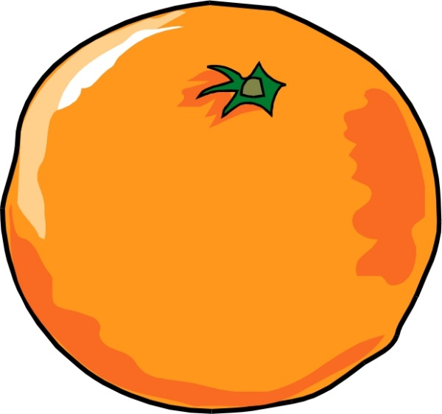
Oo
orange

Slide 17
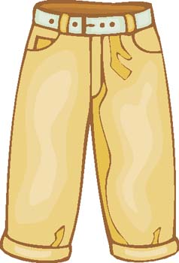
Pp
pantalon

Slide 18
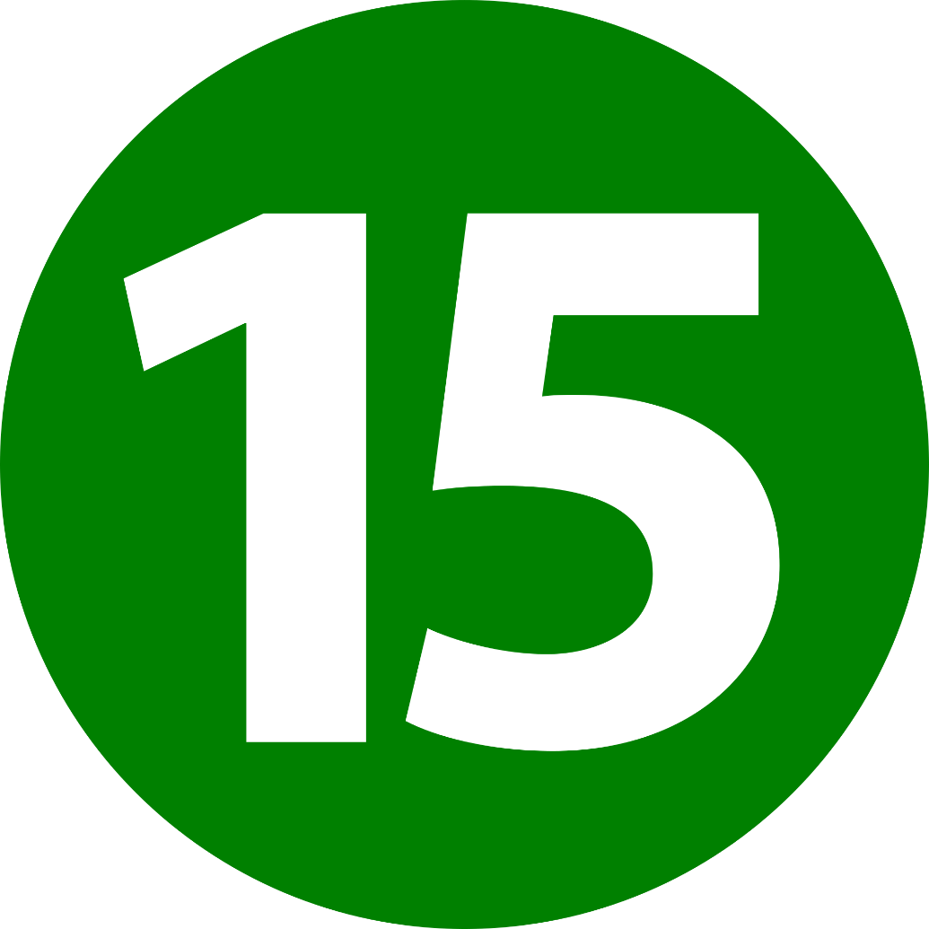
Qq
quinze

Slide 19
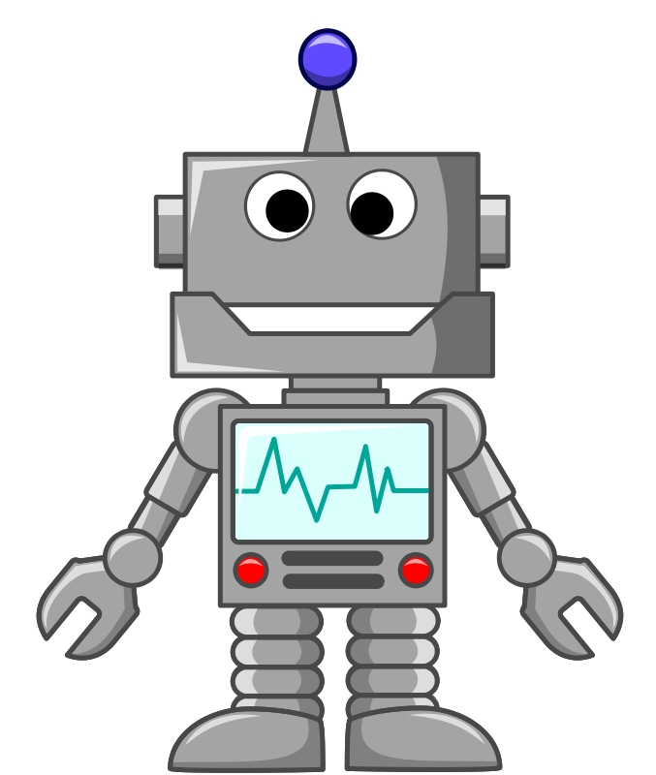
Rr
robot

Slide 20
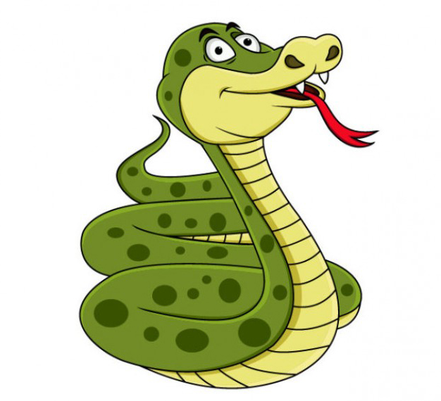
Ss
serpent

Slide 21
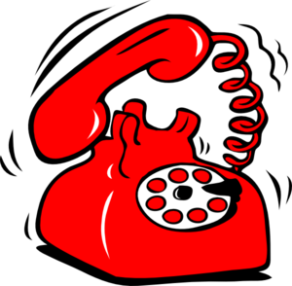
Tt
téléphone

Slide 22
Uu
université

Slide 23
Vv
ville

Slide 24
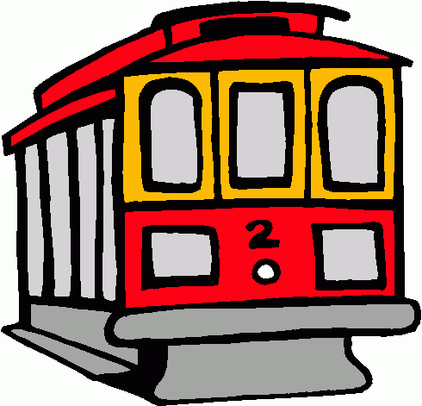
Ww
wagon

Slide 25
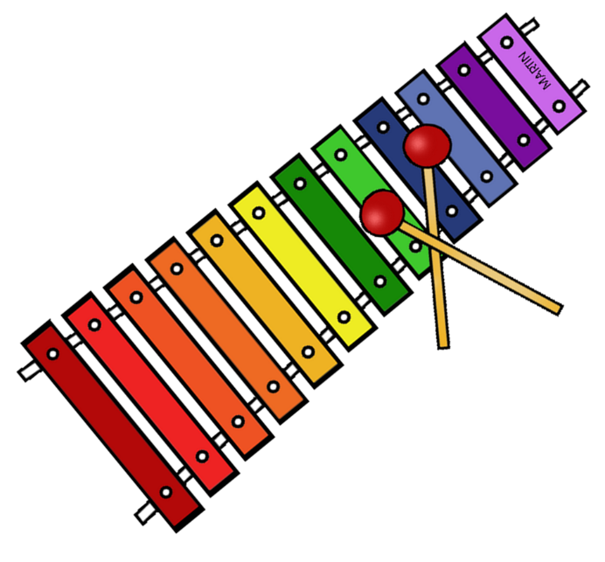
Xx
xylophone

Slide 26
Yy
Yo-Yo

Slide 27
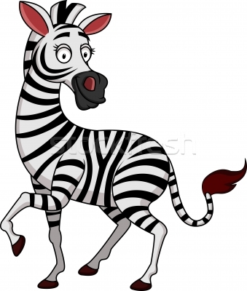
Zz
zèbre

Slide 28
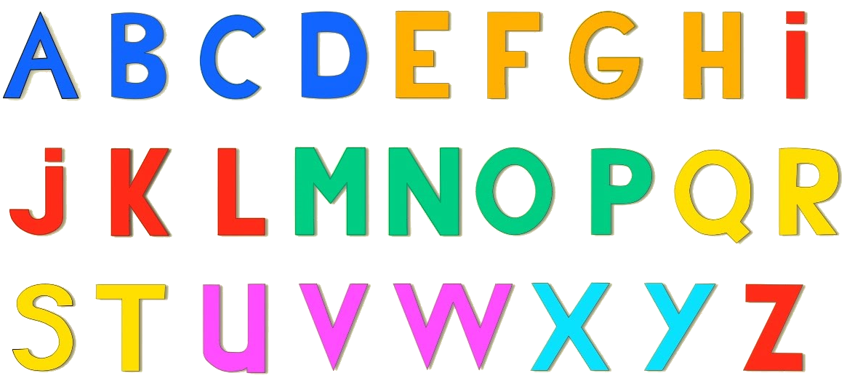
L’alphabet

